Slide 1

TOÁN 3
Tập 1
Tuần 14
Bài 46: Mi-li-lít – Tiết 1

Slide 2


Ấn để đến trang sách

Slide 3

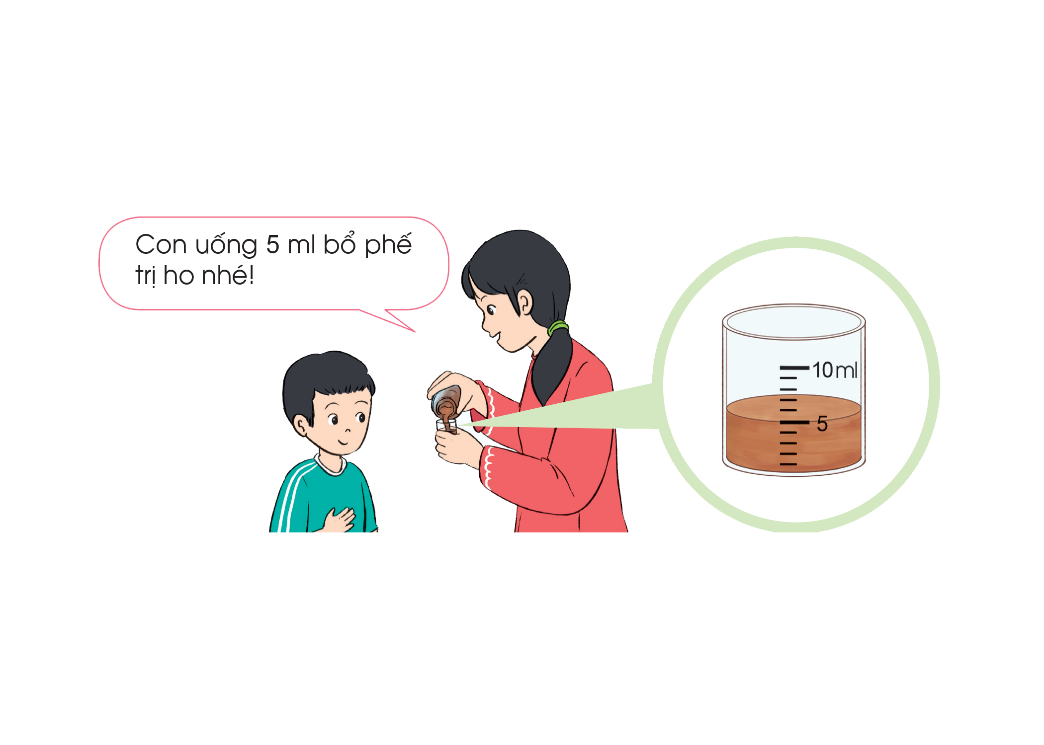
Quan sát tranh minh họa:
Đơn vị đo mi-li-lít

Slide 4

Ấn để đến trang sách

Slide 5
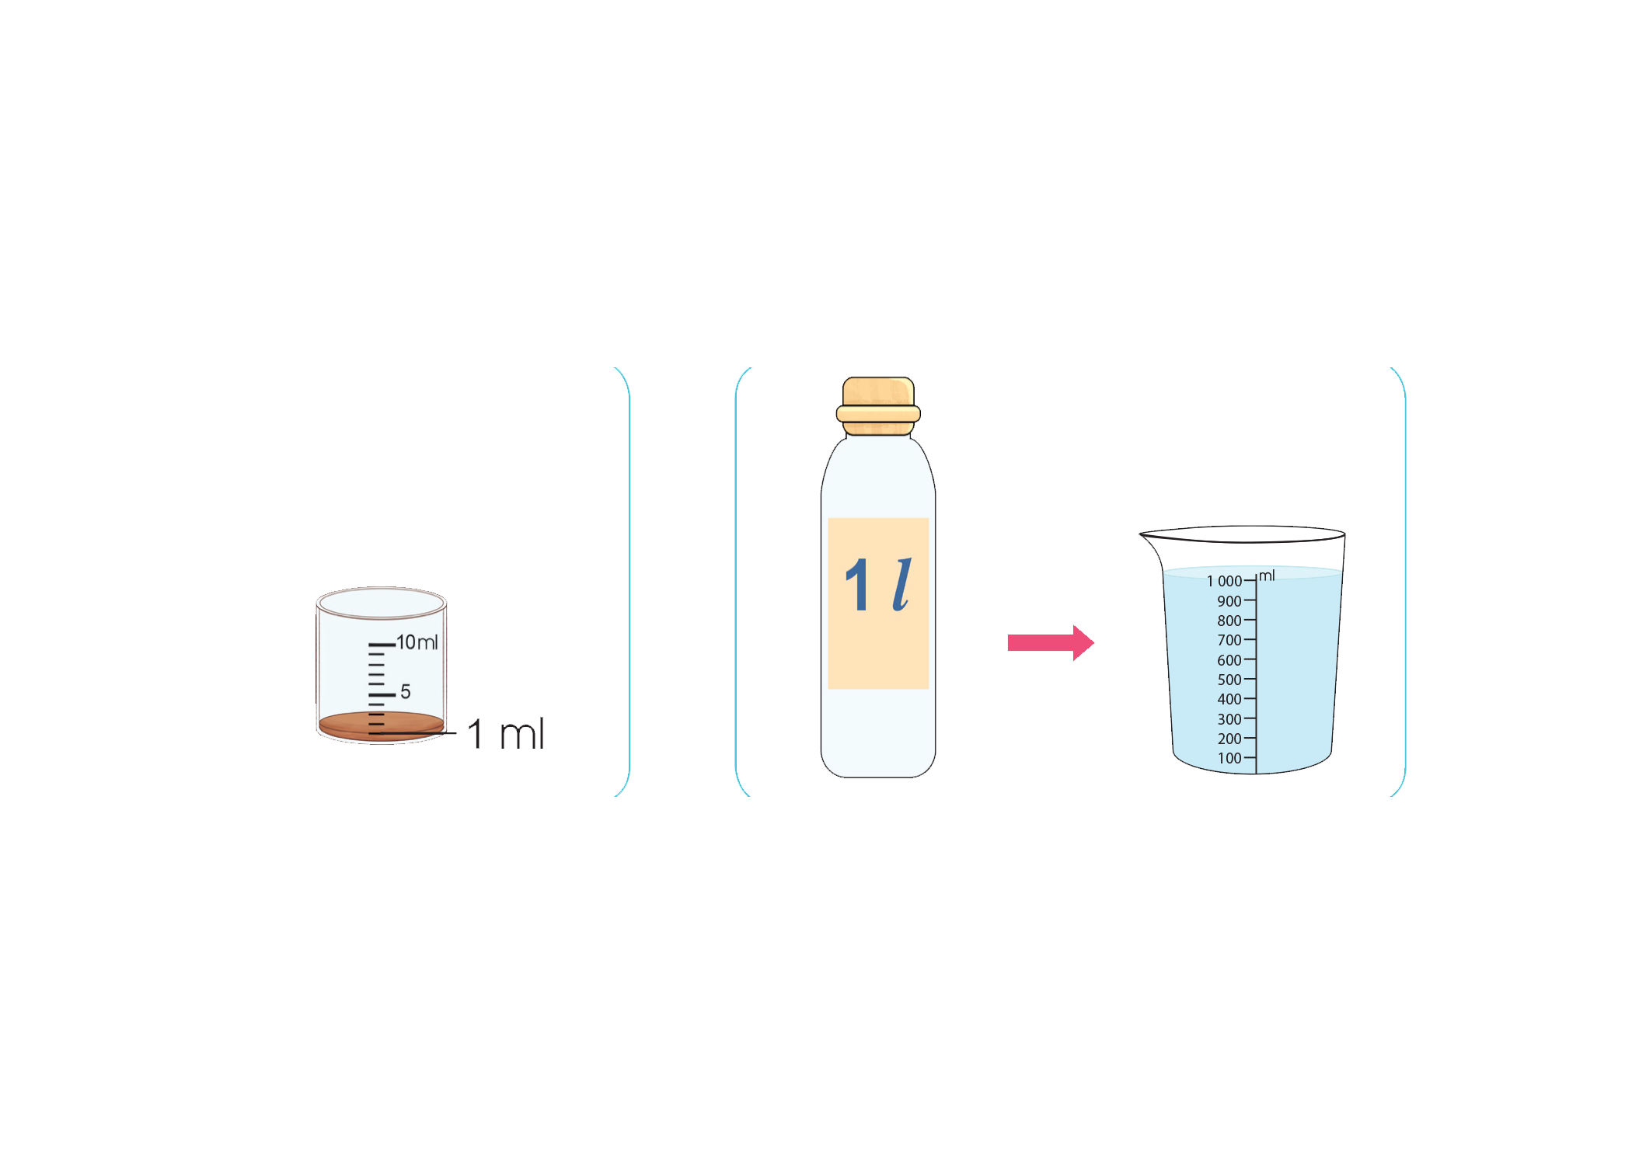

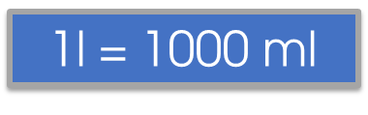
- Mi-li-lít là một đơn vị đo dung tích
- Mi-li-lít viết tắt là ml.
1$\text{l}$ = 1000 ml
1000 ml = 1$\text{l}$

Slide 6

Ấn để đến trang sách

Slide 7
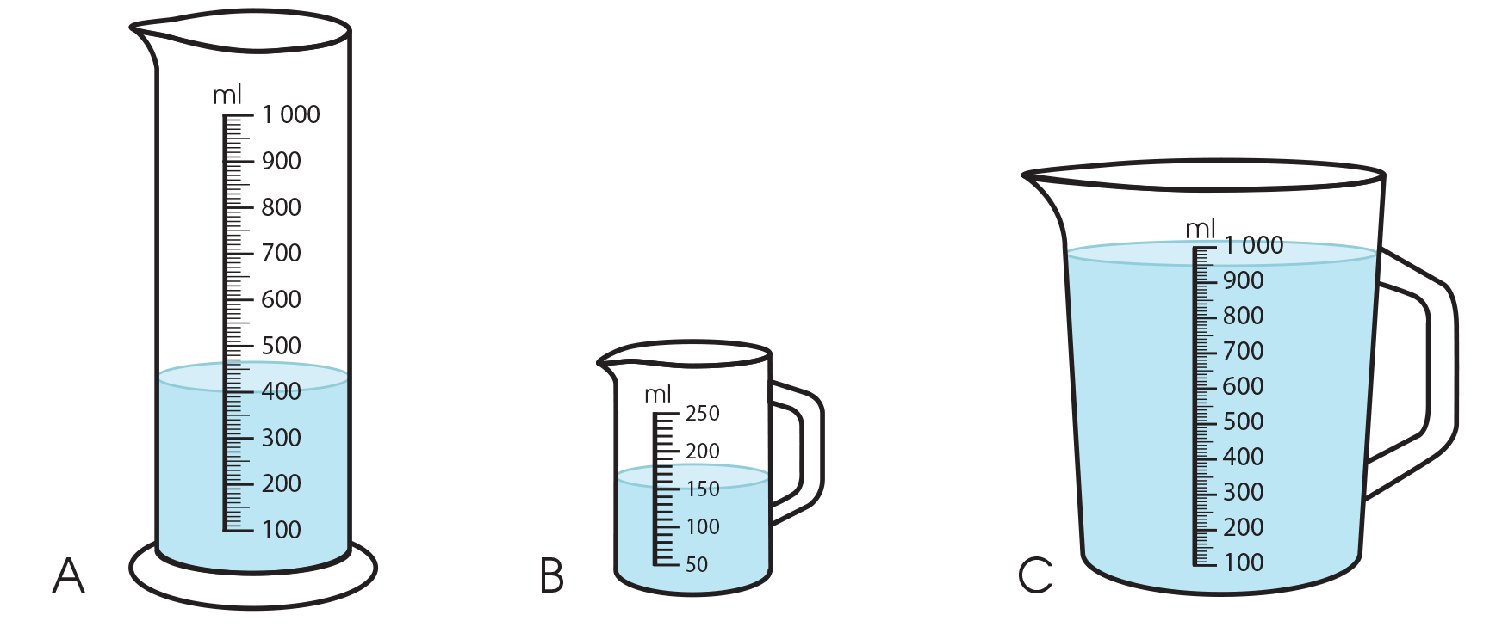
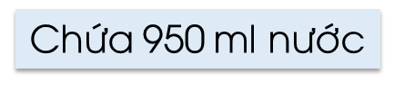
1
Mỗi bình sau đang chứa bao nhiêu mi-li-lít nước?
Chứa 400 ml nước
Chứa 150 ml nước
Chứa 950$\text{ml}$ nước

Slide 8
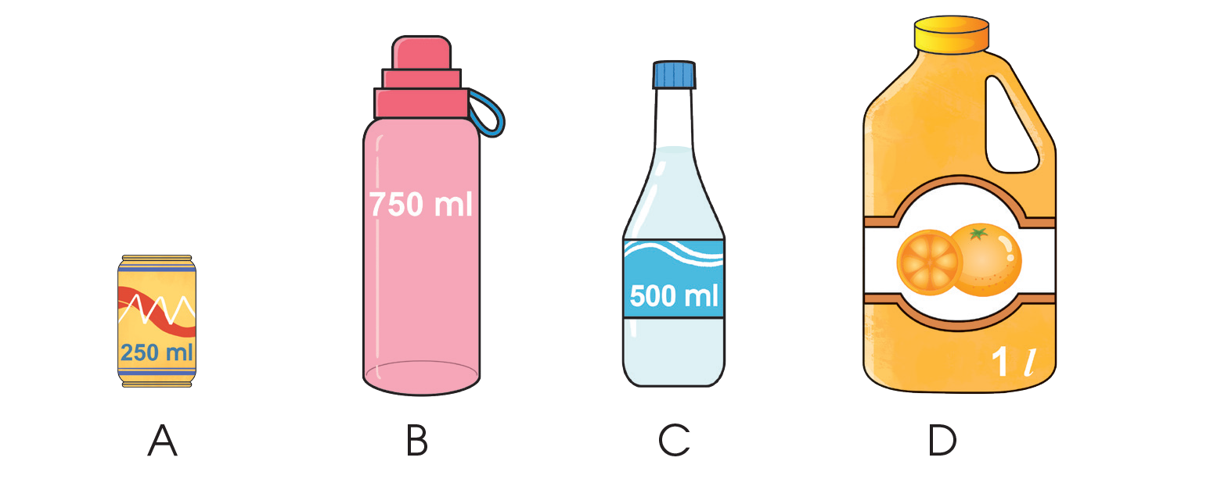
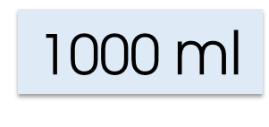
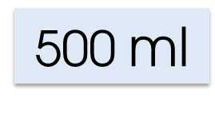
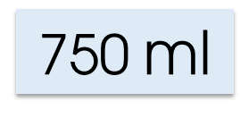
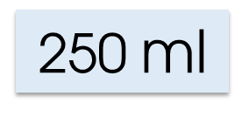
2
a) Đọc số đo ghi trên các đồ vật sau với đơn vị là mi-li-lít:
250$\text{ml}$
750$\text{ml}$
500$\text{ml}$
1000$\text{ml}$

Slide 9
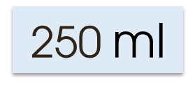
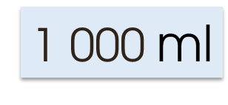
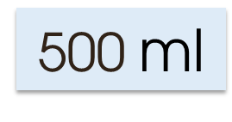
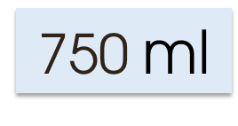
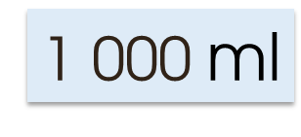
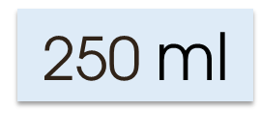
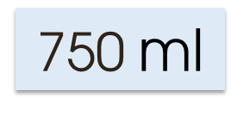
2
b) Sắp xếp các số đo nói trên theo thứ tự từ bé đến lớn.
250$\text{ml}$
750$\text{ml}$
500$\text{ml}$
1 000$\text{ml}$
250$\text{ml}$
<
750$\text{ml}$
<
500 ml
<
1 000$\text{ml}$

Slide 10
Qua bài học này, các em biết thêm được điều gì?

Slide 11




DẶN DÒ VỀ NHÀ
Đọc, viết tên và kí hiệu của mi-li-lít, lấy 1 vài ví dụ về đồ vật xung quanh cho mức chia vạch mi-li-lít.
Hoàn thành bài tập trong VBT Toán 3

Slide 12


Slide 13



Để kết nối cộng đồng giáo viên và nhận thêm nhiều tài liệu giảng dạy,
mời quý thầy cô tham gia Group Facebook
theo đường link:
Hoc10 – Đồng hành cùng giáo viên tiểu học
Hoặc truy cập qua QR code

